Slide 1
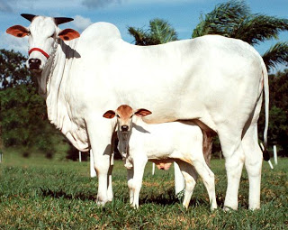
COLOR: de pelaje blanco, gris y manchado de gris
CONFORMACIÓN: cabeza en forma de ataúd vista de frente y de perfil convexo, principalmente los machos, ojos elípticos, negros y vivos, con orejas cortas, simétricas terminando en forma de lanza, cuernos de color oscuro.
TALLA: son de tamaño mediano a grande.
ASPECTOS PRODUCTIVOS: rusticidad y alta tolerancia al calor y a parásitos, muy buena habilidad materna y eficiencia reproductiva

